Slide 1
Jenkins 기반 CI/CD 환경 구성
spring boot, gradle
github, aws ec2, docker

Slide 2
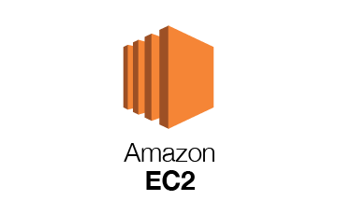







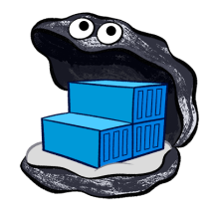
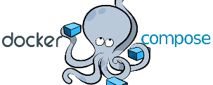
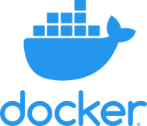


Jenkins/Docker 기반 CI/CD구성도 예
빌드/배포
이미지 관리
서비스 실행
소스 관리
webhook
poll
Github
4
push/merge
Jenkins
5
pull images
1
build jar
2
build image
Image Registry
6
run containers
3
push image

Slide 3








Jenkins/서버리스 기반 CI/CD구성도 예
소스 관리
빌드/배포
객체 저장소
트리거/함수
CDN
webhook
poll
AWS S3
Lambda
Cloudfront
Github
3
event
5
invalidation
push/merge
Jenkins
Bucket
4
set public
1
install build
2
upload
6
distribute
Distribution
build jar

